Slide 1
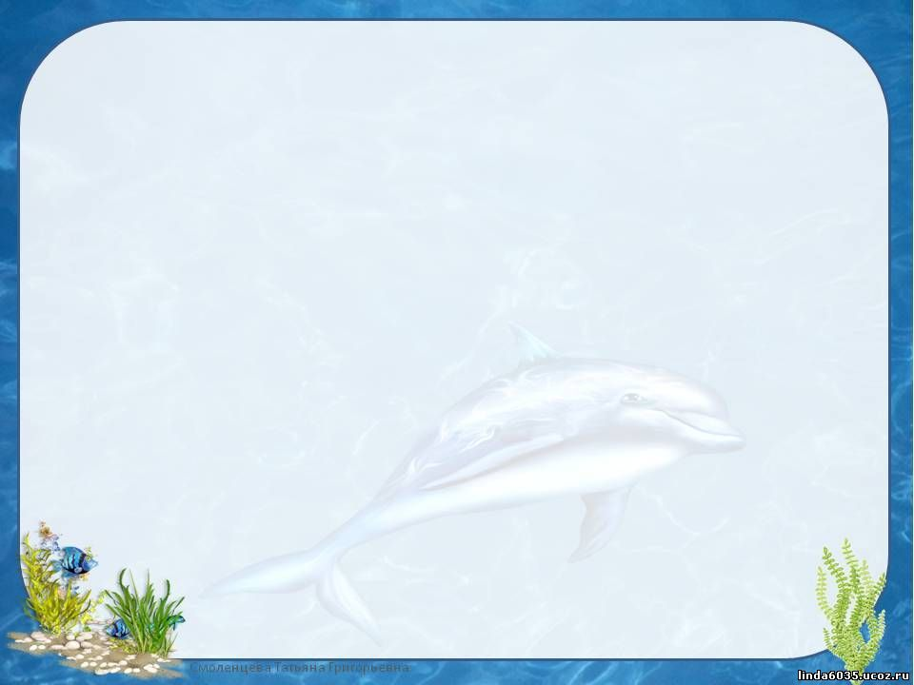
Муниципальное дошкольное образовательное автономное учреждение «Центр развития ребёнка – детский сад № 56 «Надежда» г. Орска
Исследовательская работа
« Мир в стеклянных берегах»
Автор работы:
Мухамбетов Тимур,
воспитанник подготовительной группы
Руководитель:
Поспелова Галина Валерьевна,
воспитатель
Орск, 2023

Slide 2
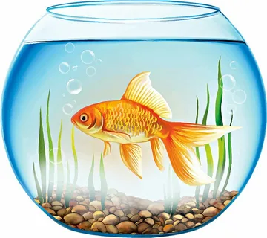
Аквариум, аквариум!
Кусочек дна морского!
Аквариум, аквариум!
Я не видал такого:
Здесь рыбки золотые
Резвятся в глубине,
Желания простые
Рождаются во мне:
Хотел бы я, как рыбки,
И плавать и нырять,
И быть таким же гибким,
И хвостиком вилять!
Тамара Второва

Slide 3
Цель моего исследования: узнать об обитателях аквариума и условиях их жизни.
Задачи:
1. Организовать жизненное пространство для аквариумных рыб.
2. Узнать о разнообразии аквариумных рыб и их особенностях.
3. Установить, какой корм предпочитают рыбки.
4. Провести эксперимент с аквариумными рыбками (реакция на свет, тепло).

Slide 4
Объект исследования: аквариум, аквариумные рыбки.
Методы и способы изучения: просмотр познавательных мультфильмов, изучение литературы (чтение книг , энциклопедий) и интернет ресурсов, практическое применение: наблюдение, эксперимент,

Slide 5
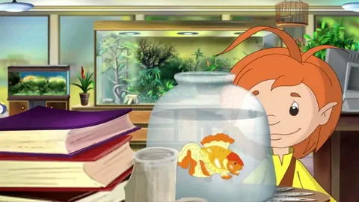
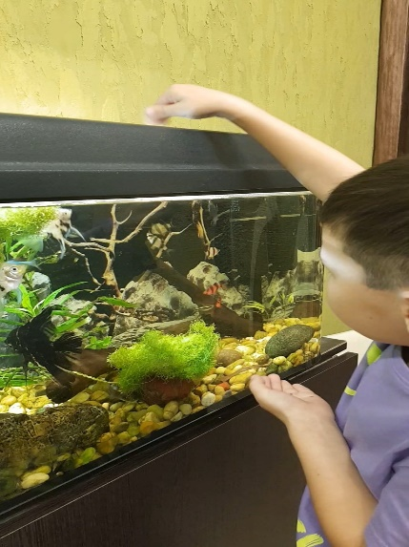

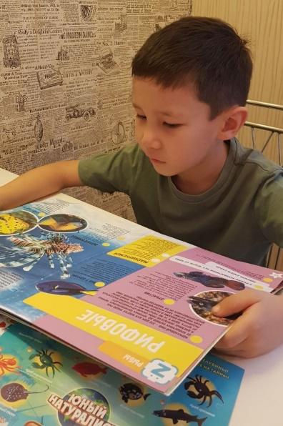
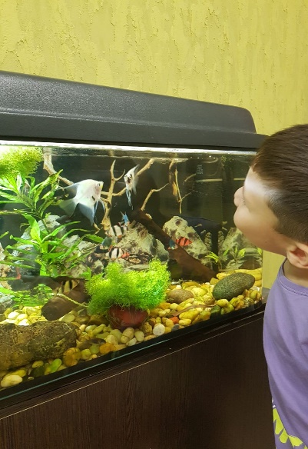
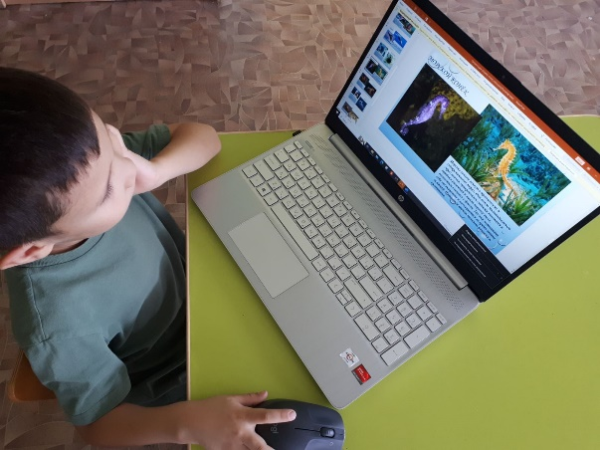
Методы
Просмор мультфильмов «Уроки тётушки Совы»
Эксперимент
Чтение книг, энциклопедий
Просмотр интернет ресурсов
Наблюдение

Slide 6
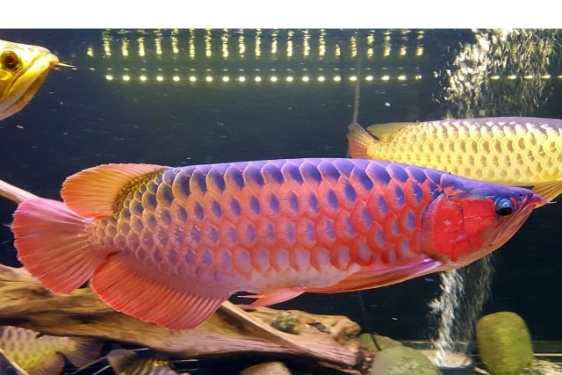
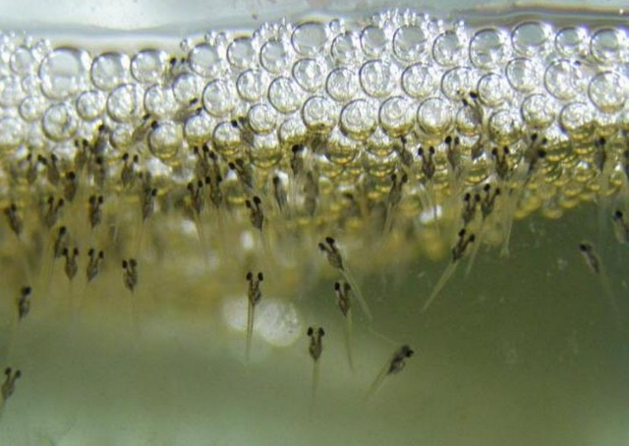
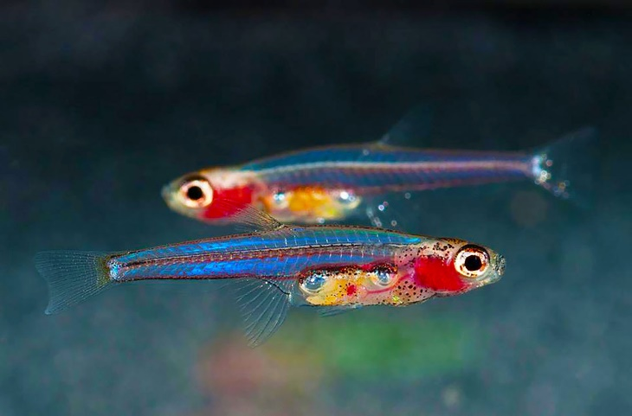
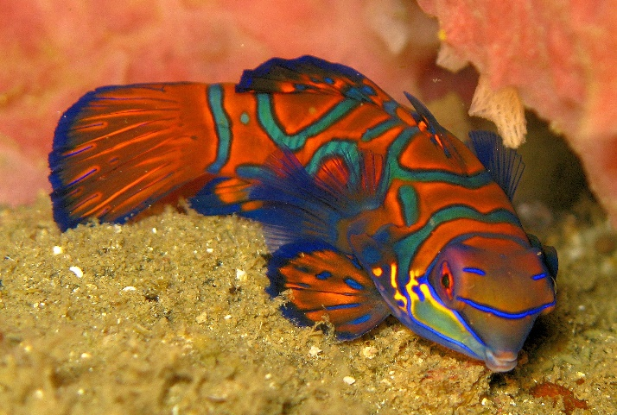
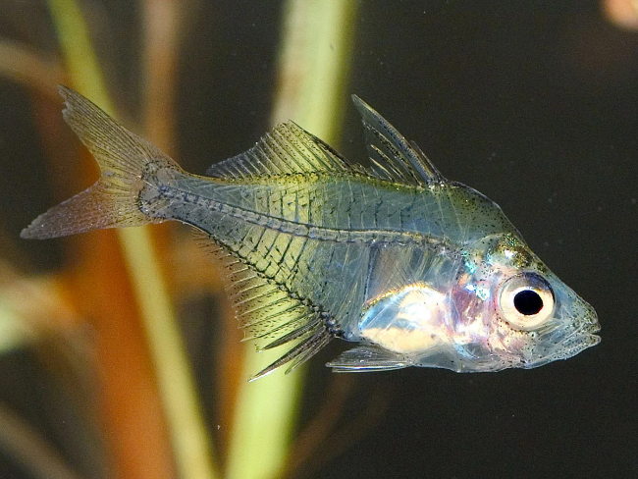
Интересные факты об аквариумных рыбках
Самая большая аквариумная рыба Аравана
Рыбы Гурами строят гнездо из пузырьков воздуха
Самая маленькая аквариумная рыба Бычок
Самая яркая аквариумная рыба- мандаринка
Лучший маскировщик
рыба - стекляшка

Slide 7
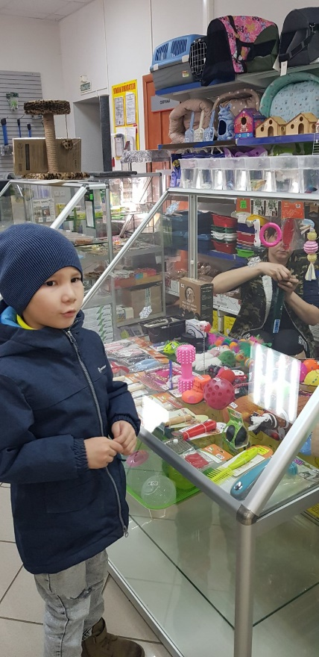
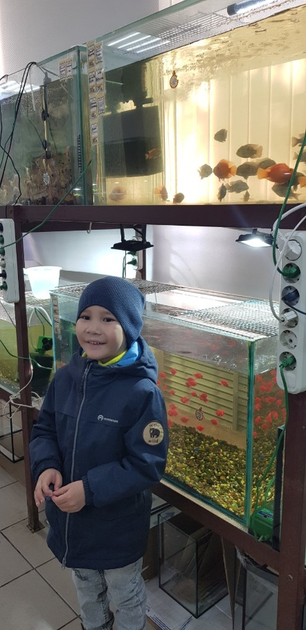
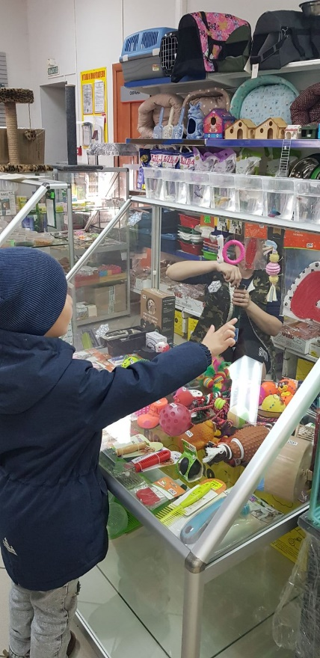
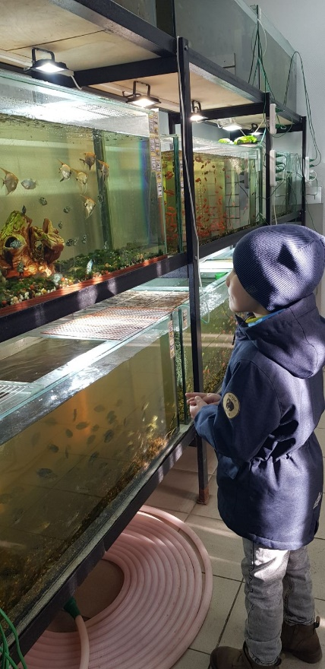
Приобретение аквариума и рыбок

Slide 8
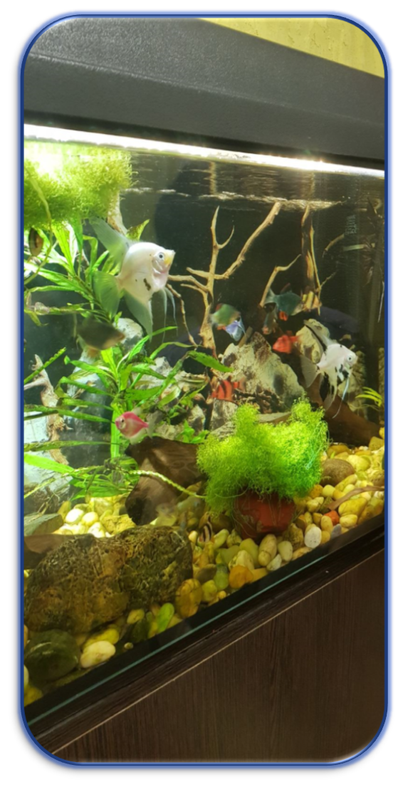
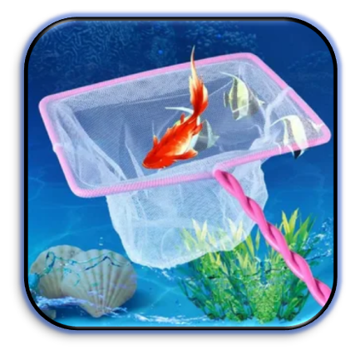
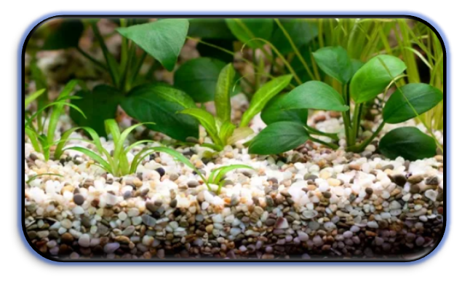
Устраиваем домик для рыбок
Аквариум маленький искусственный водоём
Чистая вода
Грунт, мелкие водоросли, принадлежности

Slide 9
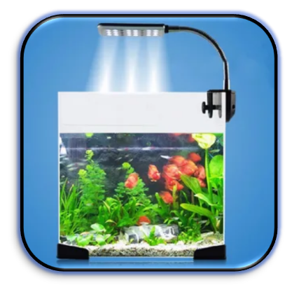
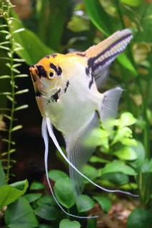
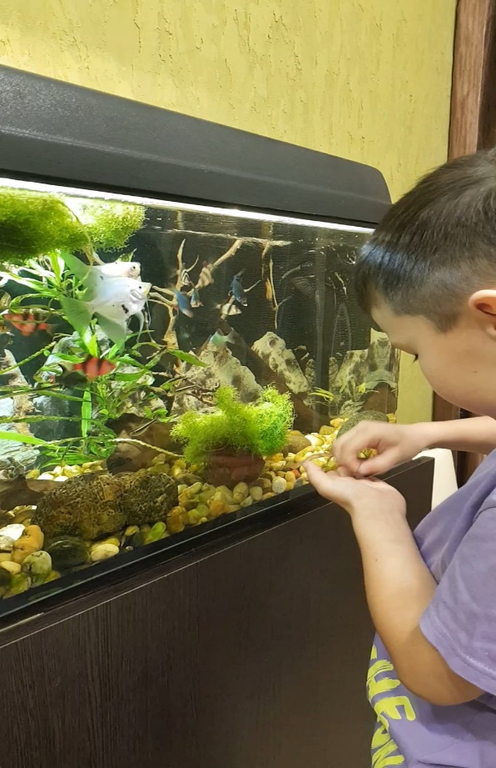

Какие они мои скалярии
Скалярия
Лучше не докормить , чем перекормить
Тепло и свет нужны для всех

Slide 10

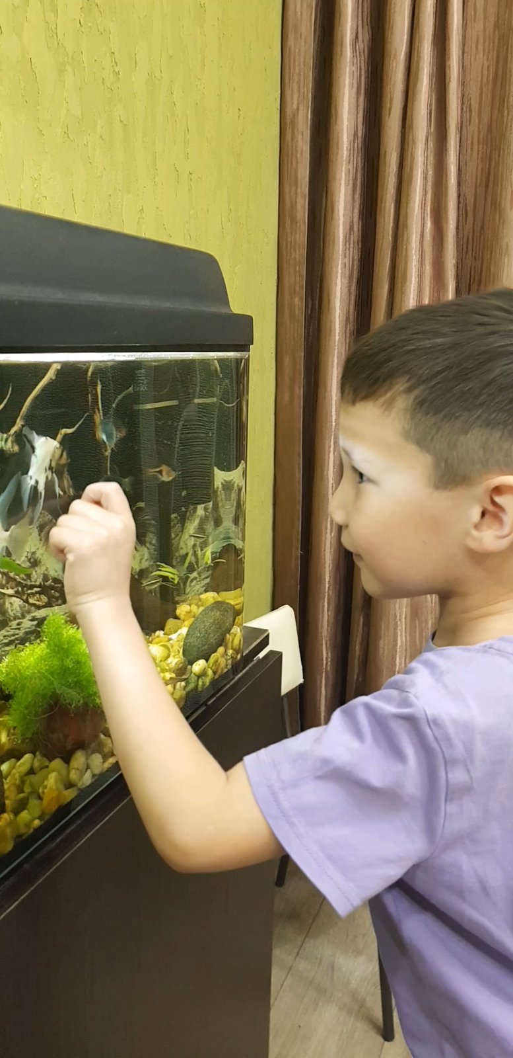


Провожу эксперимент «Приучение рыбок к кормлению»
Постучал по аквариуму, рыбки не подплыли
Посыпал корм
Рыбки подплыли

Slide 11
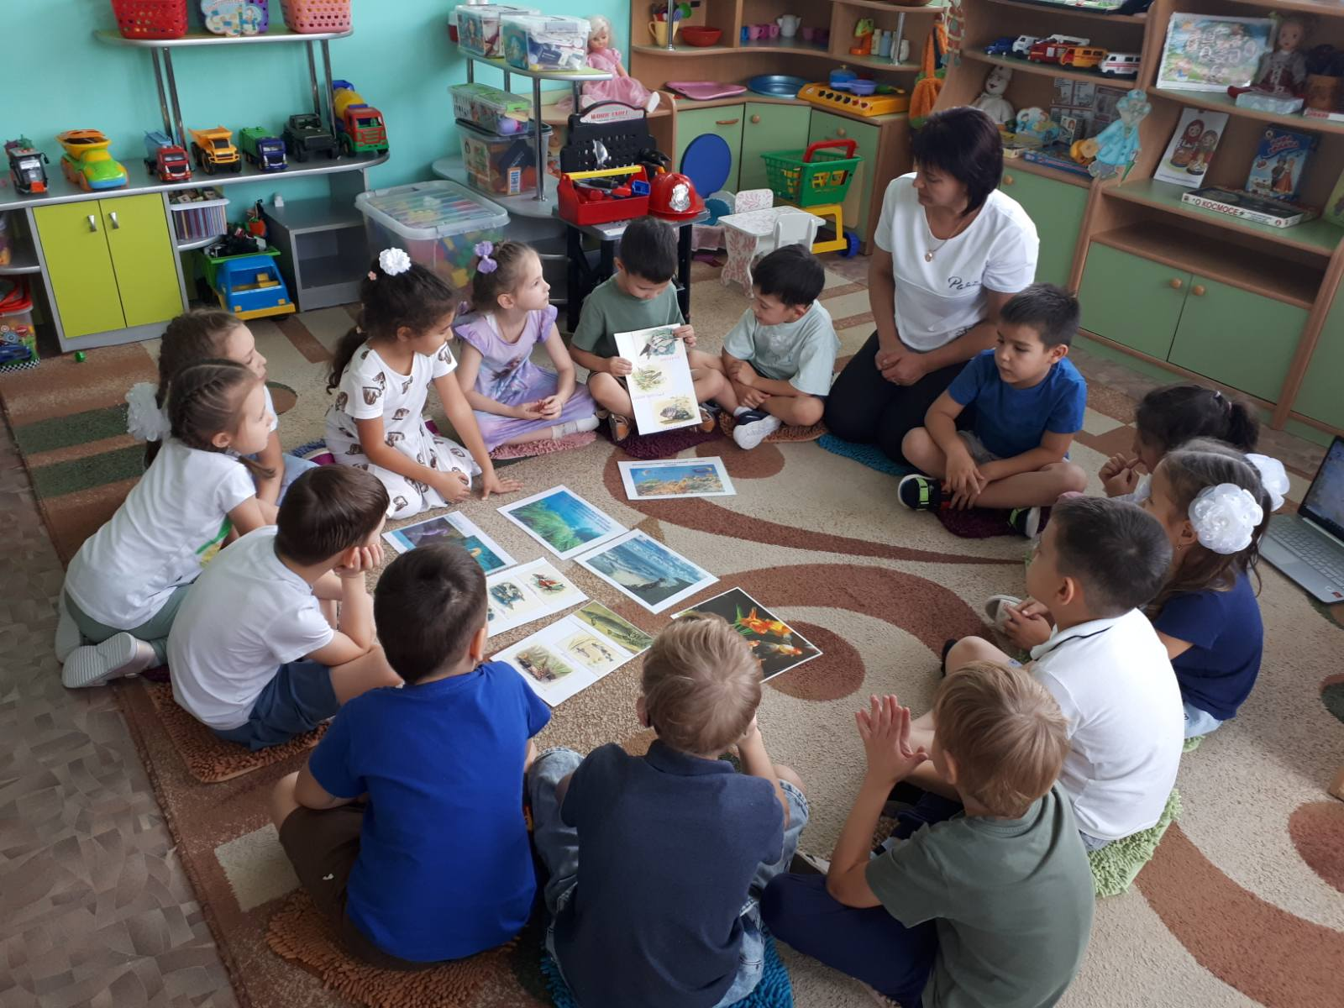
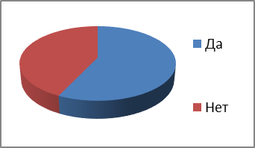
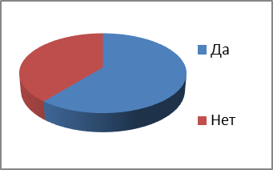
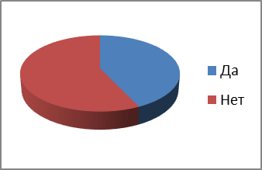
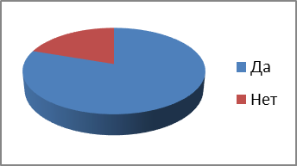
Опрос « Что дети из группы знают о содержании рыбок в аквариуме»
Считаете ли вы, что рыбок можно
и нужно перекармливать?
Считаете ли вы, что рыбки
любят холодную воду?
Нужен ли постоянный свет
рыбкам?
Хотели бы вы иметь
аквариум дома?

Slide 12
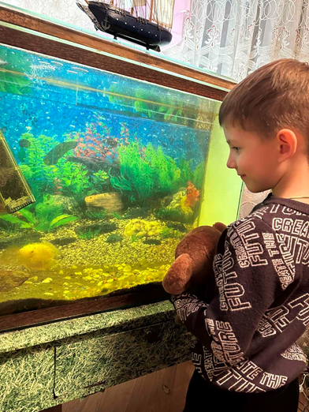
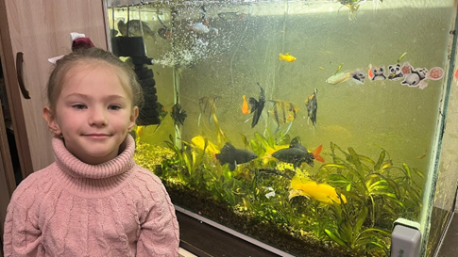
У некоторых ребят тоже есть аквариумные рыбки
Лена со своими питомцами
Матвей сам ухаживает за рыбками

Slide 13

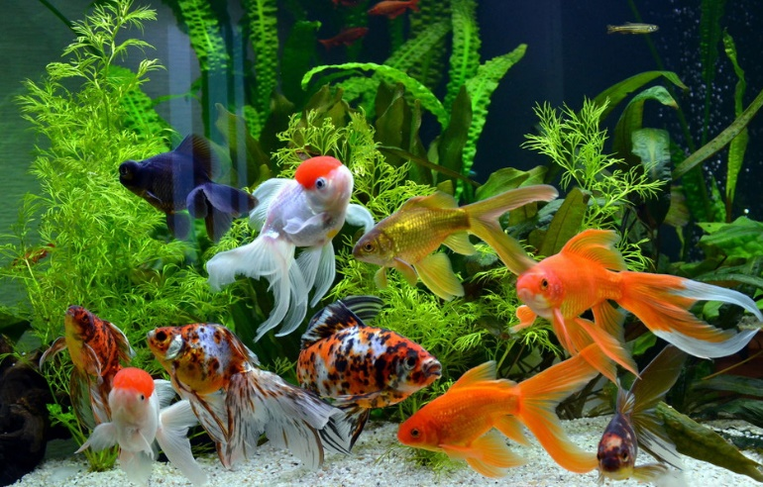

Выводы
Мир аквариумных рыб разнообразен
Кормление 2 раза в день, перекармливать нельзя .
Аквариумные рыбки любят тепло и свет
Эксперимент.

Slide 14
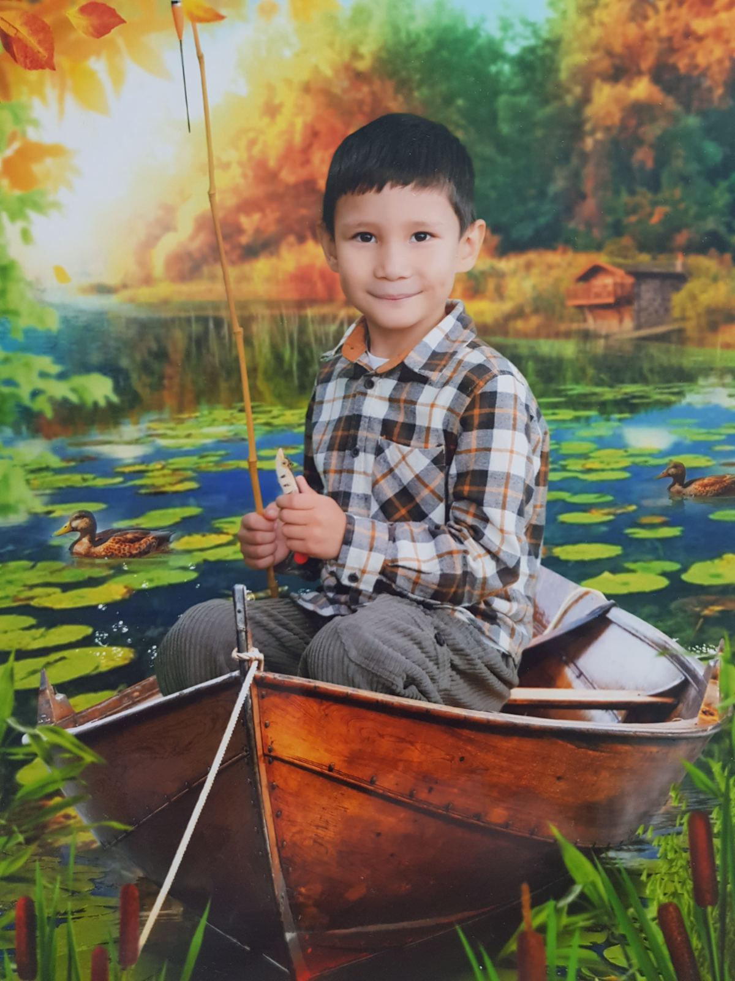


Спасибо за внимание!

